Slide 1

Innovazione e ricerca in UTIR
(EIT, NIV, decapneizzazione extracorporea)
Andrea Vianello
Fisiopatologia Respiratoria
Ospedale-Università di Padova

Slide 2
Research & Innovation
Research generates new knowledge and technologies.
Innovation ensures their successfull implementation and real-world impact.
Cecconi et al, Intensive Care Med 2026

Slide 3
Research & Innovation in the IRCU
Intermediate Respiratory Care Units (IRCUs) manage patients with ARF who do not need or do not benefit from admission to an ICU.
High complexity, multidisciplinary environment.
Continuous research and innovation are essential to improve outcomes.

Slide 4
Areas of innovation
Minimally invasive monitoring
Extracorporeal technologies
Integration of AI into clinical workflows

Slide 5
Advanced monitoring
Lung ultrasound for bedside assessment
Esophageal pressure monitoring
Electrical Impedance Tomography (EIT)

Slide 6
Advanced monitoring
Lung ultrasound for bedside assessment
Esophageal pressure monitoring
Electrical Impedance Tomography (EIT)

Slide 7
Agenda
Technical notes
EIT application in the IRCU
  Real-time detection of acute pulmonary/pleural disease
  Monitoring supportive treatment
Notes:
Come abbiamo visto nella relazione precedente, il tomografo ad impedenza elettrica (EIT) permette di misurare l’impedenza toracica, i cui cambiamenti sono strettamente correlati all’attività respiratoria.
L’EIT è un esame non invasivo, ripetibile e privo di radiazioni ionizzanti, che consente di studiare in tempo reale la distribuzione regionale della ventilazione polmonare direttamente al letto del paziente.
In questa relazione parlerò del suo utilizzo a letto del malato pneumologico, nelle nostre terapie semi-intensive respiratorie e del suo ruolo aggiuntivo alle classiche prove di funzionalità respiratoria nella valutazione del malato neuromuscolare.

Slide 8
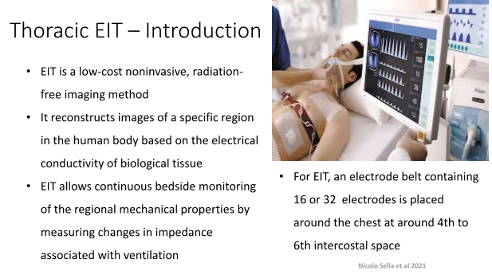
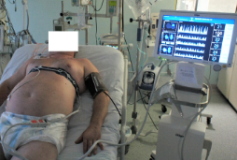
EIT: technical notes
Introduction

Slide 9
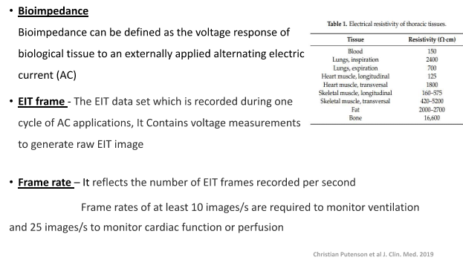
Putenson et al. J Clin Med 2019

Slide 10
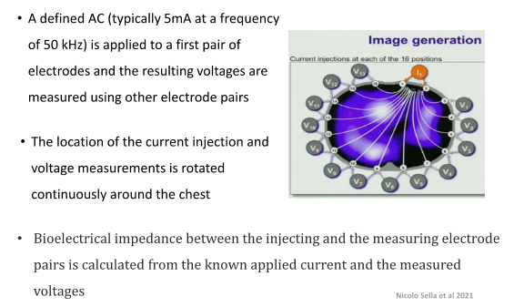
Bioelectrical impedance between the injecting and the measuring electrode pairs is calculated from the known applied current and the measured voltages.

Slide 11
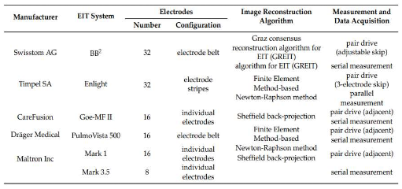
Commercially available EIT devices

Slide 12
What does EIT image represent?

Slide 13
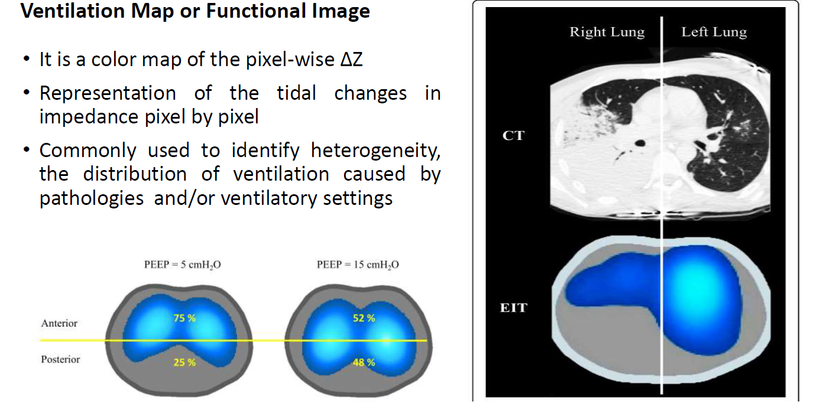
Ventilation map and functional image
Light blue indicates well-ventilated regions and dark blue indicates worse-ventilated regions
Bachmann et al. Critical Care 2018
Notes:
Pixel: Picture Element è la più piccola unità informativa visiva che compone un'immagine digitale o uno schermo

Slide 14
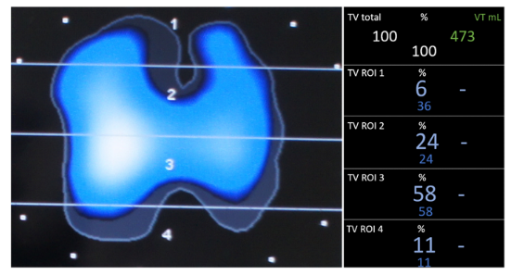
Lung ventilation distributed into four regions of interest
Maciejewski D et al. Advances in Medical Sciences 2021

Slide 15
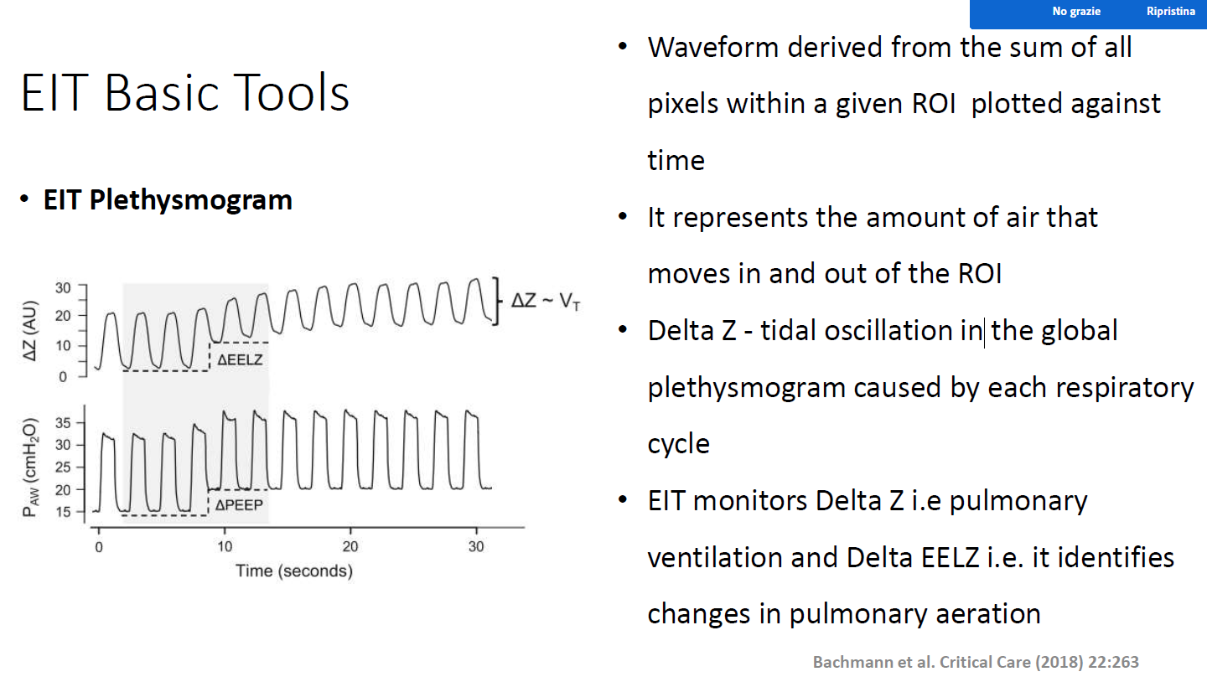
EIT basic tools
Bachmann et al. Critical Care 2018

Slide 16
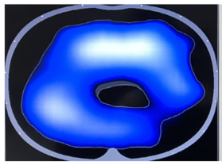
Indices that can be evaluated with EIT
Inhogeneity index: inhomogeneity of T_{V} distribution.
Tidal variation of impedance: impedence variation during each respiratory cicle.
Regional ventilation delay: temporal delay between pulmonary regions.
Center of ventilation: vertical change in the distribution of ventilation.
End Expiratory Lung Impedance: correlates with EELV.

Slide 17
EIT application in the IRCU
  Real-time detection of acute pulmonary/pleural disease
  Monitoring supportive therapy
Notes:
L’’EIT consente di identificare aree polmonari non funzionanti, parzialmente o completamente escluse dalla ventilazione, spesso associate a quadri clinici che ci troviamo comunemente a gestire nel nostro reparto.
A seguire, vi mostrerò una serie di immagini di monitoraggi esemplificativi che ho voluto classificare in patologie parenchimale e pleuriche.

Slide 18
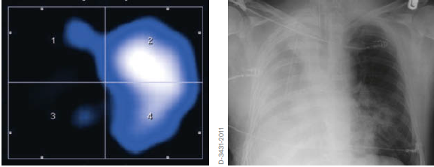
Rapid-onset hypoxemia; bulbar ALS patient
Subtotal atelectasis of the right lung
Notes:
Questa immagine EIT evidenzia una quasi totale assenza di distribuzione della ventilazione nel polmone destro, reperto che, nel giusto contesto clinico, può suggerire la presenza di atelettasia sub-totale destra, successivamente confermata dalla radiografia.

Slide 19
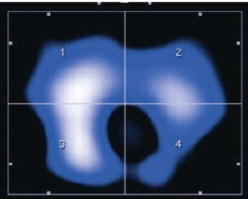
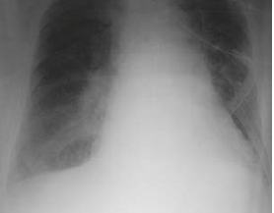
Rapid-onset hypoxemia; post-operative patients
Bilateral pulmonary infiltrates
Notes:
Questa è una radiografia toracica post-operatoria, il cui corrispettivo EIT evidenzia atelettasie dorsali, verosimilmente dovute a focolai ipostatici dorsali, con ridotta ventilazione soprattutto a carico della region of interest 4.

Slide 20
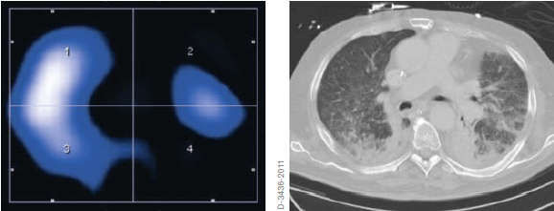
Rapid-onset hypoxemia; ARDS
ARDS
Notes:
Vi presento un quadro di ARDS alla TC.Apparentemente, l’interessamento polmonare sembra abbastanza omogeneo bilateralmente. Tuttavia, osservando le immagini fornite dall’EIT, si evidenzia una marcata riduzione della ventilazione, soprattutto nel polmone sinistro, valutata in termini di variazione di impedenza e quindi di volumi.A differenza della TC, l’EIT fornisce immagini dinamiche in tempo reale, permettendoci di monitorare la ventilazione non in modo statico, ma durante l’intero ciclo respiratorio.

Slide 21
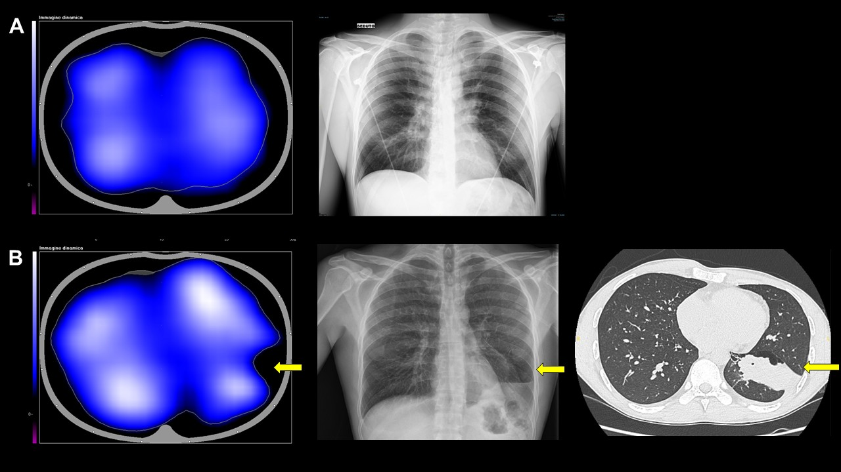
Rapid-onset hypoxemia; Acute asthma
Notes:
Vi presento un quadro di ARDS alla TC.Apparentemente, l’interessamento polmonare sembra abbastanza omogeneo bilateralmente. Tuttavia, osservando le immagini fornite dall’EIT, si evidenzia una marcata riduzione della ventilazione, soprattutto nel polmone sinistro, valutata in termini di variazione di impedenza e quindi di volumi.A differenza della TC, l’EIT fornisce immagini dinamiche in tempo reale, permettendoci di monitorare la ventilazione non in modo statico, ma durante l’intero ciclo respiratorio.

Slide 22
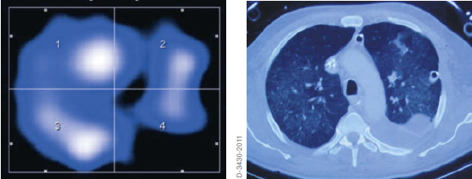
Progressive hypoxemia
Left pleural effusion
Notes:
Questa immagine EIT mostra una marcata riduzione della distribuzione della ventilazione nelle regioni ROI 3 e, in particolare, ROI 4 (region of interest).
Il corrispondente esame TC conferma la presenza di un versamento pleurico sinistro.
L’immagine EIT evidenzia inoltre uno shift mediastinico verso sinistra, elemento come sappiamo prognosticamente sfavorevole.

Slide 23
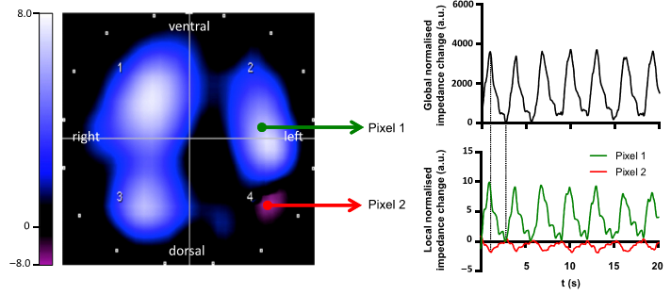
In-phase (pixel 1) and out-of-phase (pixel 2) impedance changes in a representative patient suffering from left-sided pleural effusion
Becker T, et al. British Journal of Anaesthesia, 2018

Slide 24
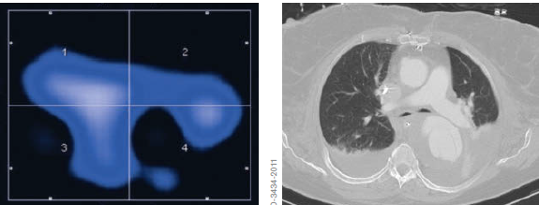
Progressive hypoxemia during NIV
Pleural effusion; dorsal pulmonary atelectasis
Notes:
In queste immagini TC osserviamo atelettasie dorsali bilaterali e la presenza di un versamento pleurico sinistro, quadro confermato dalle corrispondenti immagini EIT (vedi ROI 3 e 4). Si nota tuttavia che anche a livello delle regioni ROI 1 e 2 vi è una scarsa distribuzione della ventilazione, probabilmente dovuta a sovradistensione delle aree polmonari sane durante la ventilazione meccanica.

Slide 25
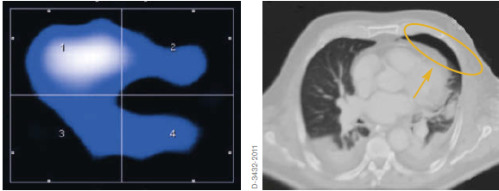
Multifactoral hypoxemia
Bilateral pulmonary infiltrates + bilateral pleural effusions + PNX
Notes:
Questa immagine EIT mostra la ROI 1 maggiormente ventilata.
Si conferma la presenza di addensamenti dorsali bilaterali a livello delle ROI 3 e 4, associati a versamento pleurico e conseguente riduzione della ventilazione.
Da notare inoltre il corrispettivo EIT della falda di pneumotorace ventrale destro.

Slide 26
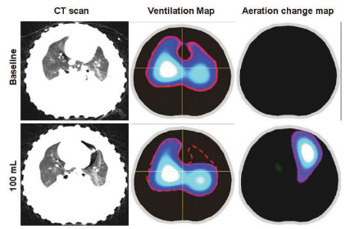
CT, ventilation map and aeration change map
Costa ELV, et al. Crit Care Med, 2008

Slide 27
Monitoring supportive treatment with EIT
Assessment of Prone Positioning
Application of High Flow Nasal Cannula
Non-Invasive Ventilation: PEEP titration, complications
Bronchoscopy in the critically ill patient

Slide 28
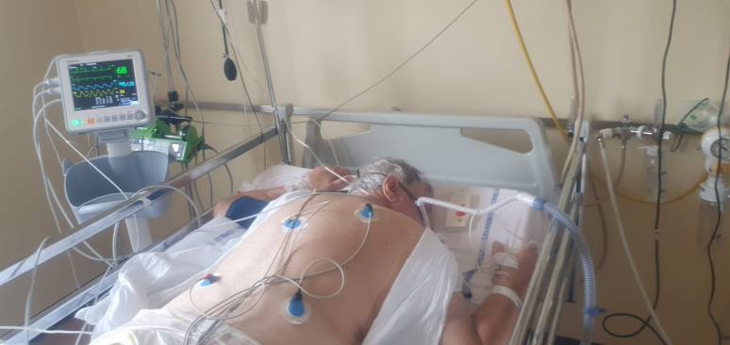
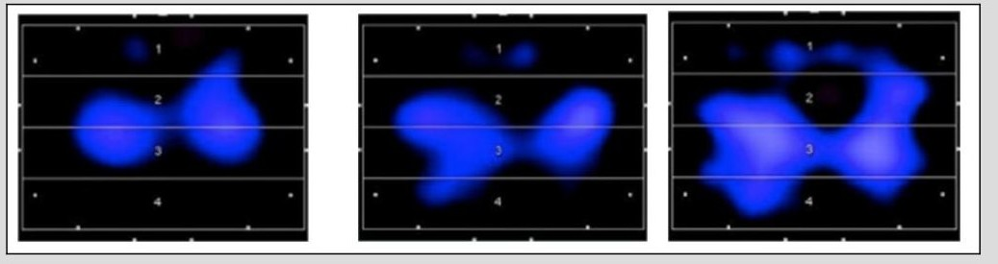
Awake Prone Positioning
Vianello A, et al. J Clin Med 2022
Notes:
Queste sono immagini di un monitoraggio EIT in un paziente supino e le successive in posizione prona dove si evidenzia un netto aumento della superficie aerata a livello delle ROI 3-4 (ovvero quelle dorsali). Tra i diversi monitoraggi, non è stato variato il tipo di supporto respiratorio (in questo caso HFNC).
L’EIT potrebbe quindi rappresentare uno strumento utile per decidere se utilizzare ad esempio una PEEP elevata (CPAP o NIV) o la posizione prona nei nostri malati ricoverati per da insuff resp ipossiemica de novo.
L’EIT quindi potrebbe essere impiegata per identificare i diversi pattern di polmonite/ARDS per guidare le nostre terapie di supporto ed in generale quindi stimare la reclutabilità del parenchima polmonare in respiro spontaneo.

Slide 29
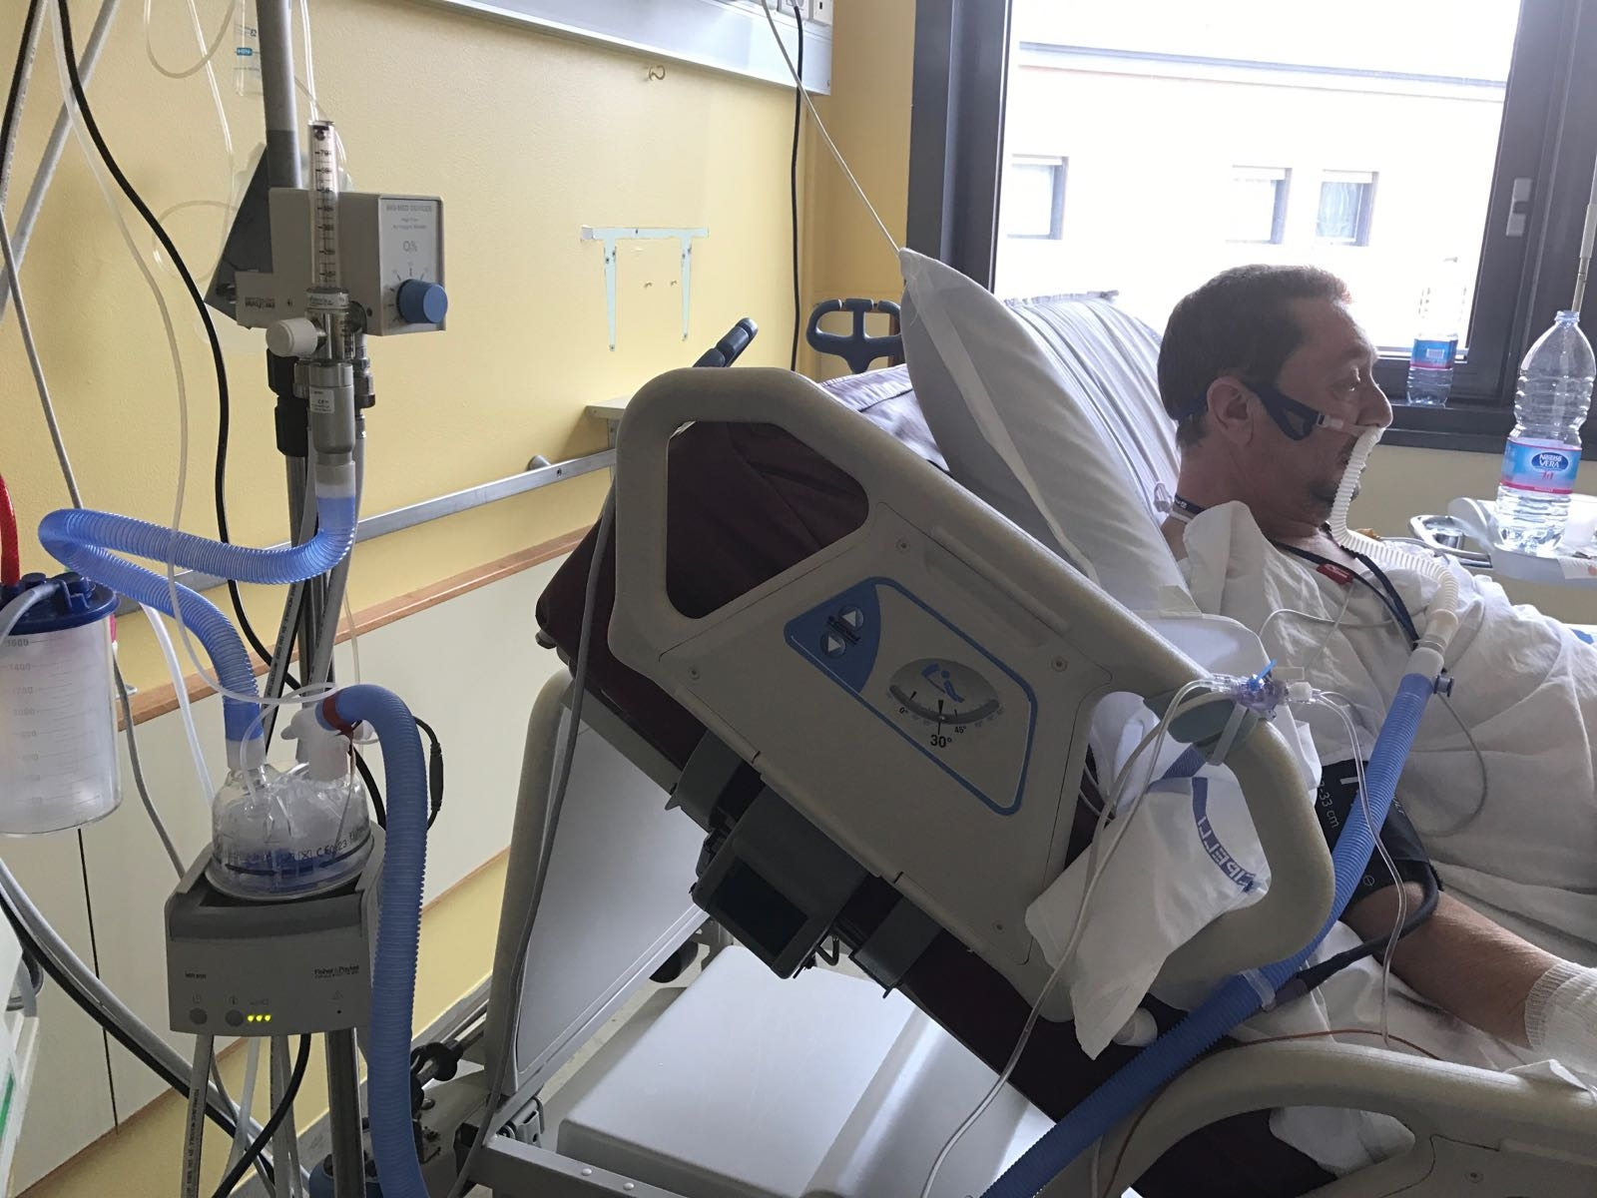
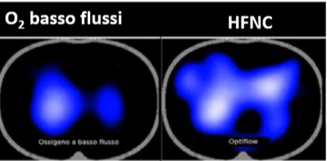
High Flow Nasal Cannula in a patient with “de novo” hypoxemia
Notes:
Queste immagini mostrano un monitoraggio EIT in una paziente ricoverato per insufficienza respiratoria ipossiemica de novo, durante l’utilizzo di ossigenoterapia a bassi flussi e successivamente di HFNC. Dal punto di vista clinico, l’impiego di HFNC ha determinato un miglioramento dell’ossigenazione, associato a un aumento del volume polmonare di fine espirazione e di fine inspirazione come risulta evidente dal monitoraggio pre e post. Ciò suggerisce un incremento della capacità funzionale residua rispetto alla terapia convenzionale a bassi flussi.

Slide 30
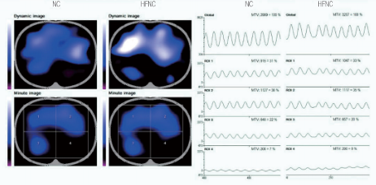
Global and Regional Ventilation during High Flow Nasal Cannula
Tidal variations in the global section area and each ROI.
Change in impedance for each breath
Dong Hyun Lee, et al. Acute and Critical Care 2018

Slide 31
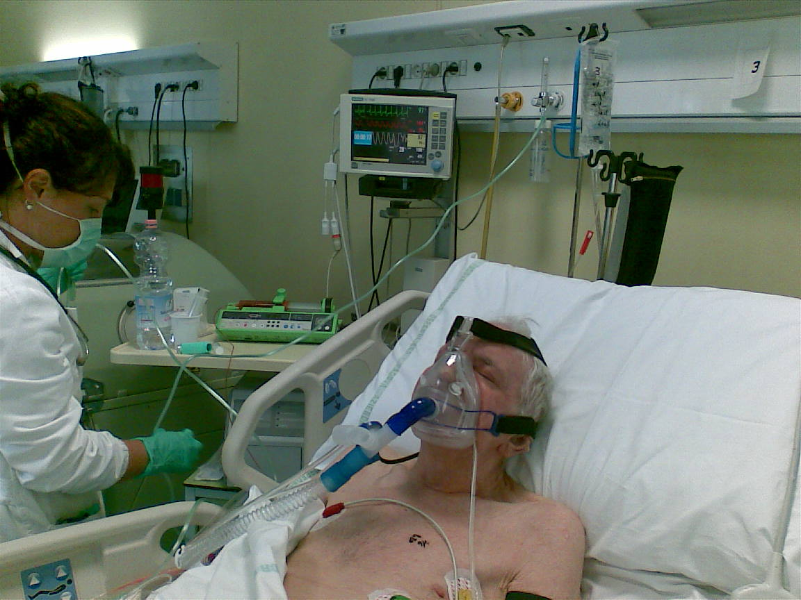
Monitoring NIV with EIT
PEEP regulation
Prompt diagnosis of complications
Notes:
L’obiettivo è individuare il livello di PEEP che consenta di reclutare le aree collassate, limitando al minimo la sovradistensione delle regioni polmonari sane.
Il famoso principio «primum non nocere».
Per effettuare questo tipo di monitoraggio durante ventilazione non invasiva (NIV), è necessario mantenere lo stesso livello di pressione di supporto e variare progressivamente la PEEP in senso decrementale (nell’esempio: 15, 10, 5 e 0 cmH₂O) mantenendola per qualche minuto.
Confrontando le immagini, si osserva che passando da PEEP 15 a ZEEP (0 cmH₂O) si verifica una perdita di compliance del 54% (aree bianche) e una sovradistensione dell’8% (aree arancioni). Confrontando invece PEEP 15 e 10, si rileva una perdita di compliance del 9%, senza evidenza di sovradistensione. In questo caso (che definirei ideale e eclatanti) il miglior compromesso sembra quindi collocarsi tra una PEEP di 10 e 15 cmH₂O.
In linea teorica il PEEP trial dovrebbe essere eseguito su un paziente sedato e quindi completamente passivo per essere attendibile al 100%. Nei nostri pazienti, invece, la respirazione spontanea o assistita può rappresentare un fattore confondente, dovuto alla variabilità dello sforzo inspiratorio — variabilità che può essere quantificata in modo oggettivo purtroppo solo mediante la misurazione della pressione esofagea. Ciò nonostante, nulla vieta di eseguire comunque il test, purché i risultati vengano interpretati con cautela.
Su questo tema interverrà con maggior dettaglio il collega rianimatore esperto in materia.

Slide 32
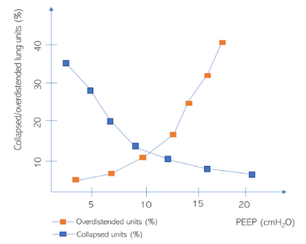
Degree of lung collapse and overdistension depending on the PEEP level
Maciejewski D et al. Advances in Medical Sciences 2021

Slide 33
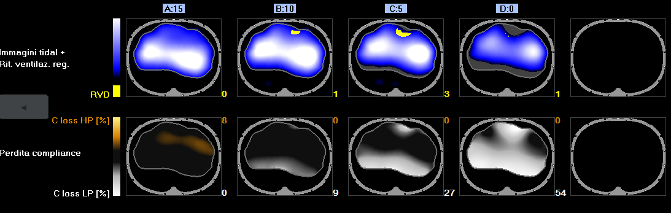
PEEP_{EIT}
Notes:
Immagine ideale. ClossLP= C loss Low PEEP, ClossHP= Closs high PEEP; giallo: RVD = regional ventilation delay

Slide 34
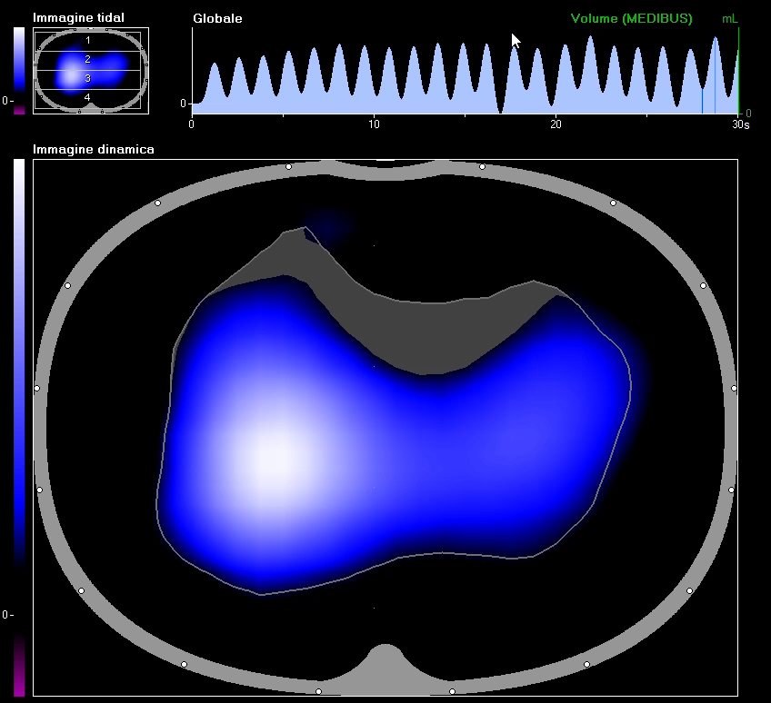
“Pendelluft” phenomenon
Notes:
In questo video è visibile il fenomeno detto «pendelluft», ovvero lo spostamento di gas tra due regioni polmonari con diverse costanti di tempo. Il gas si muove dalle aree con maggiore compliance anti-declivi verso quelle a minor compliance declivi già più compromesse. Ciò come sappiamo è uno dei meccanismi alla base del P-SILI.
Il riconoscimento di questo pattern respiratorio può aiutarci a identificare i pazienti a maggior rischio di fallimento del supporto ventilatorio non invasivo e a ottimizzare quindi la ventilazione meccanica e/o la sedazione del nostro malato.
La scelta della Pressure Support durante la ventilazione assistita non invasiva dovrebbe essere mirata a ridurre lo sforzo inspiratorio e prevenire il P-SILI, con l’obiettivo di far scomparire questo pattern respiratorio laddove possibile.
L’EIT consente di monitorare questo fenomeno, visualizzando facilmente il movimento dell’aria dalle regioni non declivi a quelle declivi, anche quando il volume corrente rimane invariato.
In basso a destra immagine di monitoraggio EIT in quadro di versamento pleurico bilaterale.

Slide 35
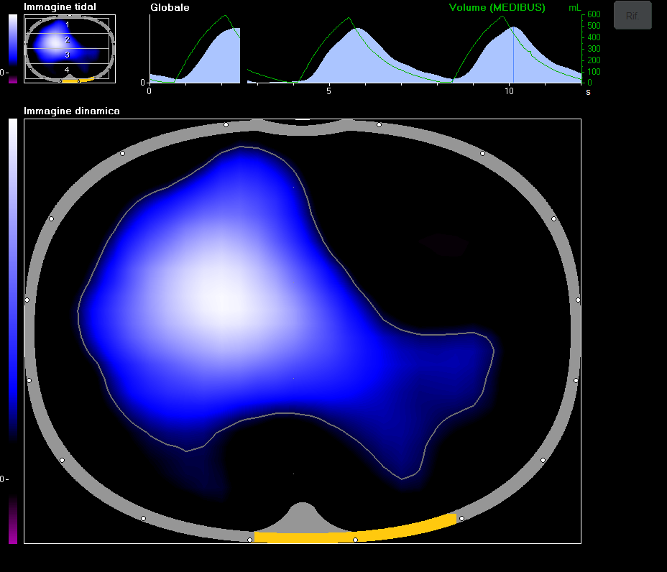
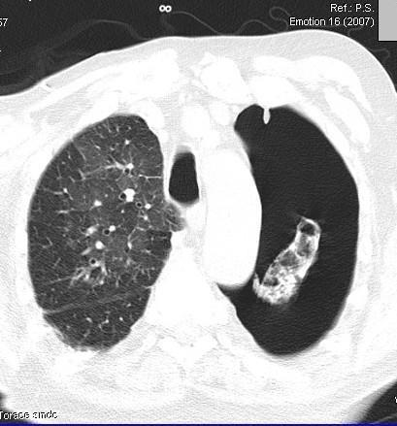
NIV complications
Notes:
In alto a sinistra possiamo osservare complicanza purtroppo comune della VM ovvero l’ insorgenza di un pneumotorace durante Ventilazione meccanica. In linea teorica potremmo poi osservare in diretta dopo avere drenato LO pneumotorace la riespansione polmonare.

Slide 36
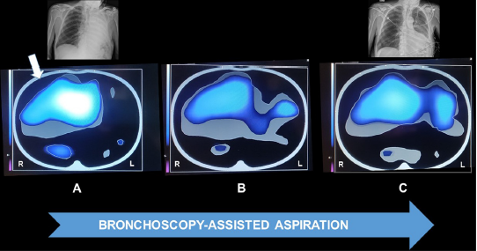
EIT-assisted bronchoscopy
Vianello A, et al. Archivos de Bronconeumologia,2023
Notes:
Questo è un monitoraggio in tempo reale durante una delle procedure più comuni nelle nostri UTIR ovvero la broncoscopica di toilette bronchiale.
A sinistra potete osservare la radiografia del torace del nostro paziente, che evidenzia un’opacità polmonare diffusa all’emitorace sinistro, confermata anche all’EIT ove vi è assenza pressochè totale di ventilazione.
Durante la procedura, progressivamente, si è registrato un aumento della superficie aerata, successivamente confermato dalla radiografia di controllo.
Abbiamo quindi potuto documentare in tempo reale i miglioramenti ottenuti grazie alla nostra procedura.

Slide 37
EIT application in the IRCU
Safe and well tolerated
Dynamic and non-invasive
No exposure to ionizing radiation
Easily repeatable at the patient’s bedside
Active patient cooperation not required
Multiple applications
Notes:
Da affiancare alle classiche prove di funzionalità respiratoria (PFTs).

Slide 38
Limitations
Low resolution of approximately 3 cm horizontally and 10 cm cranio-caudally;
Equipment requires at least two operators;
Information provided can be difficult to interpret;
Chest wall deformities (e.g., severe kyphoscoliosis) can affect accuracy;
The presence of drains, medications, or thoracic trauma may interfere with measurements;
GI index and other analyses only require a dedicated software.
Notes:
È comunque importante ricordare i limiti della metodica, soprattutto legati alla variabilità del respiro spontaneo (sospiro etc). Nel paziente sedato è tutto più semplice.
Non comprendono la totalità del parenchima polmonare.
Questo esige un training ed una certa dimestichezza da parte del personale medico
Controindicazioni: presenza di PM, defibrillatori, elettrodi epicardici. BMI > 50, Vt tidal molto ridotti < 150-200 ml.

Slide 39
Potential future applications
COPD exacerbation: identifying the optimal PEEP to counterbalance PEEPi;
Asthma and COPD: assessing the effects of bronchodilator therapy;
Optimization of respiratory physiotherapy, particularly airway clearance techniques;
Prediction of weaning difficulties from mechanical ventilation.
Notes:
Nei pazienti ventilati con riacutizzazione di BPCO si può osservare peggioramento della già presente iperinflazione dinamica, come sappiamo determinata dalla PEEP intrinseca.
In questo contesto, l’EIT può aiutare a impostare una PEEP esterna ottimale, riducendo gli effetti dell’iperinflazione andando a controbilanciare la PEEP i. Ciò è possibile monitorando il delta EELI globale ovvero end expiratory lung impedence, cioè la variazione di impedenza a fine espirazione che in altri termini equivale alla nostra capacità funzionale residua.
Se la PEEP esterna applicata supera la PEEP intrinseca, si può verificare un aumento indesiderato dell’EELI.
L’EIT può anche monitorare l’EELI durante il respiro spontaneo: una sua riduzione potrebbe indicare una buona risposta alla classica terapia medica con steroidi sistemici e broncodilatatori.
Un ulteriore impiego futuro potrebbe riguardare i pazienti con asma grave o BPCO terminale, per valutare gli effetti dei farmaci monoclonali in termini di riduzione di GI, del delta EELI e RVD (regional ventilation delay), indice che ci aiuta ad identificare aree a costante di tempo insp e esp allungate, di cui parlerà più nel dettaglio il prossimo relatore.
Infine, l’EIT può contribuire a predire le difficoltà di svezzamento dalla ventilazione meccanica tramite il GI index, poiché valori elevati possono indicare pazienti con maggiori difficoltà di weaning.

